Slide 1
Zeitplanungssoftware
ACME Corp.
Jan Dieckhoff, Dimitri Meier und Saeed Shanidar
.

Slide 2
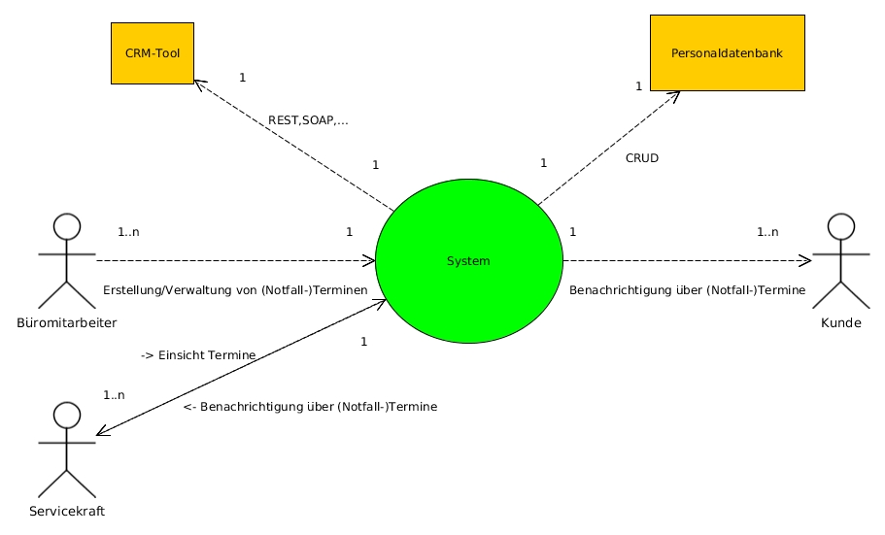
Kontextdiagramm

Slide 3
Technologien und Frameworks
Frameworks:
Java: Spark, SpringMVC, Play
Python: Flask, Eve
Javascript: express, AngularJS
Architektur: REST
Universale Schnittstelle
Leicht umsetzbar
lässt sich leicht als neue Schicht implementieren
Bestehendes System muss nicht großartig verändert werden
Sprachenunabhängig

Slide 4
Nichtfunktionale Anforderungen
Anzahl User
Wieviele Zugriffe pro Tag/Stunde/Minute?
Performance
Zeitanforderungen (Echtzeit, Batchorientiert?)
Wieviele Daten werden im Durchschnitt übertragen?
Skalierbarkeit
Zentraler Datenverwaltung oder verteilt?
Antwortzeiten
Standort des Servers
Verfügbarkeit
Wie wichtig ist die Verfügbarkeit, Replikation

Slide 5
Fragen die mit dem Kunden zu klären
sind
Zugriff auf die bestehende Personaldatenbank (Standort der Servicekrafte)
Automatische Planung von Terminen regelmäßiger Wartungsintervalle für den nächstgelegenen Servicepartner
Erstellung von Wochenplänen mit Terminen für jede Servicekraft
Erstellung eines Notfalltermins für die nächstgelegene, freie Servicekraft bei Ausfall einer Kundenanlage.

